Slide 1
Les algorithme de parcours d’un arbre
Trabelsi Oussema

Slide 2
Plan
01
02
03
Introduction
algorithme de parcours en largeur
algorithme de parcours en profondeur
BFS : Breadth-First Search
DFS : Depth-First Search

Slide 3
1
Introduction

Slide 4
Introduction
La théorie des graphes est largement explorée et mise en œuvre dans le domaine de l'informatique et des mathématiques. Constituée de sommets et qui les relient, la structure de données est effectivement capable de représenter et de résoudre de nombreux domaines de problèmes.
L'un des domaines les plus populaires de la conception d'algorithmes dans cet espace est le problème de la vérification de l'existence ou du plus court chemin entre deux ou plusieurs sommets du graphe ou bien l’existence d’un chemin entre deux sommets dans un graphe arbre.
Les objectifs de cette présentation sont:
Trouver tous les sommets connectés à la composante.
Retourner le chemins disponibles entre deux sommets.
Dans le cas de parcours en largeur, elle renvoie le chemin le plus court (longueur mesurée par le nombre d'arêtes du chemin).

Slide 5
2
algorithme de parcours en largeur
Breadth-First Search en anglais.

Slide 6
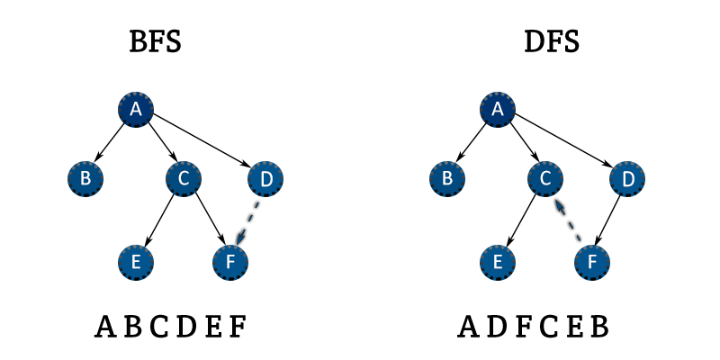
Définition
Permet de calculer les distances de tous les nœuds depuis un nœud source dans un graphe non pondéré (orienté ou non orienté).
Il peut aussi servir à déterminer si un graphe non orienté est connexe.
ABCDEF

Slide 7
Principe
A
Un parcours en largeur débute à partir d'un nœud source. Puis il liste tous les voisins de la source, pour ensuite les explorer un par un.
Les étapes de l'algorithme :
Mettre le nœud source dans la file.
Retirer le nœud du début de la file pour le traiter.
Mettre tous ses voisins non explorés dans la file (à la fin).
Si la file n'est pas vide reprendre à l'étape 2.
B
C
D
E
F
G
H
I
J
K

Slide 8
3
algorithme de parcours en profondeur
Depth-First Search en anglais

Slide 9
Définition
Il se décrit naturellement de manière récursive.
Son application la plus simple consiste à déterminer s'il existe un chemin d'un sommet à un autre.
ADFCEB

Slide 10
Principe
A
Explore les sommets possibles (à partir d'une racine donnée) sur chaque branche avant de revenir en arrière.
À chaque visite d'un nœud :
Marquer le sommet actuel comme étant visité.
Explorer chaque sommet adjacent qui n'est pas inclus dans l'ensemble visité.
B
C
D
E
F
G
H
I
J
K

Slide 11
Recherche un chemin
A
Dans cette exemple on va rechercher un chemin entre les sommet A et H
B
C
D
Chemin
E
F
G
H
A
B
E
I
J
K
I
J
K
C
D
F
G
H

Slide 12
merci!

